Slide 1
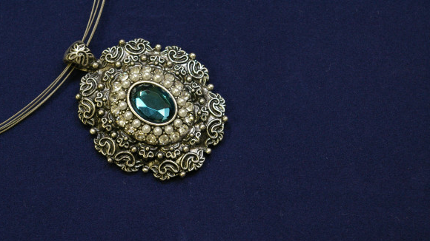
《项链》
语文精品课件 一年级上册
授课老师：某某 | 授课时间：20XX.XX
某某小学

Slide 2
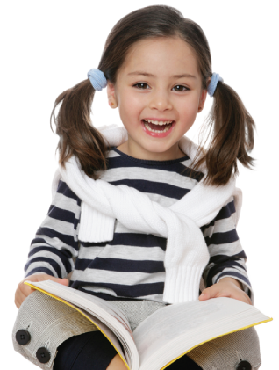
我会读
蓝 又 笑 着 向
和 贝 娃 挂 活 金
lán yòu xiào zhe xiànɡ
hé bèi wá ɡuà huó jīn

Slide 3
词语
蓝蓝的 又宽又远 笑着 涌向 贝壳 娃娃 挂在 快活 金色

Slide 4
会写的字
白 的 又 和

Slide 5
会写的字
和 禾 （禾木旁）
“禾木旁”的字多与庄稼禾木有关。

Slide 6

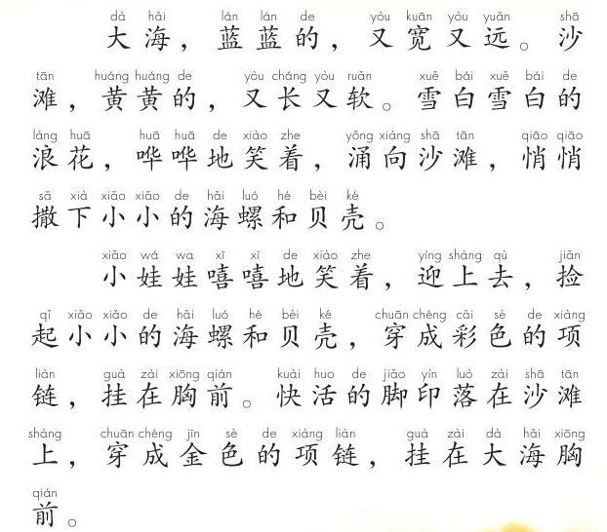
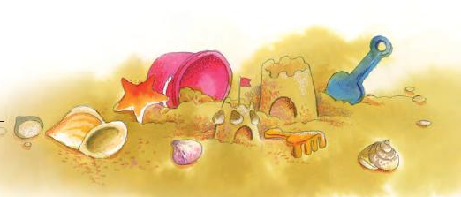
读一读：

Slide 7
读一读：
大海，蓝蓝的，又宽又远。沙滩，黄黄的，又长又软。雪白雪白的浪花，哗哗地笑着，涌向沙滩，悄悄撒下小小的海螺和贝壳。

Slide 8

词语积累：
蓝蓝的（AAB）
慢慢的 胖胖的 白白的
又宽又远（又……又……）
又惊又喜 又大又圆 又蹦又跳
雪白雪白（ABAB）
暖和暖和 考虑考虑 打扫打扫

Slide 9
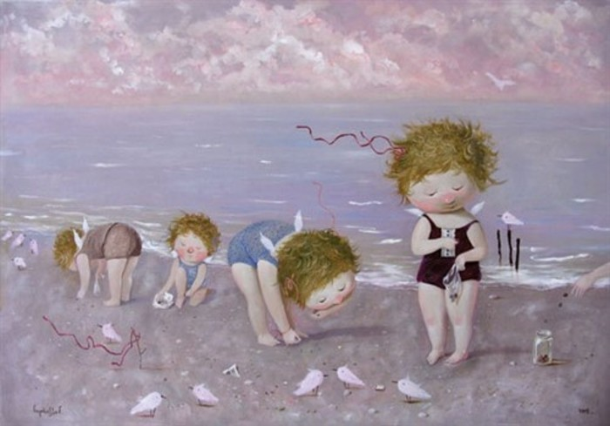

读一读：
小娃娃嘻嘻地笑着,迎上去,捡起小小的海螺和贝壳,穿成彩色的项链，挂在胸前。快活的脚印落在沙滩上,穿成金色的项链，挂在大海胸前。

Slide 10
儿 歌
（一）
浪花浪花多美丽，
像一朵朵白色的云，
在海中唱着哗哗哗，
一会儿仰头又低头，
浪花浪花你多美，
真像美丽的蓝海豚，
浪花浪花我真羡慕你！
（二）
蓝蓝的大海，软软的沙滩，
绿绿的海藻，白白的珊瑚，
大海真美呀！

Slide 11
版权声明
感谢您下载xippt平台上提供的PPT作品，为了您和xippt以及原创作者的利益，请勿复制、传播、销售，否则将承担法律责任！xippt将对作品进行维权，按照传播下载次数进行十倍的索取赔偿！
1. 在xippt出售的PPT模板是免版税类(RF:
Royalty-Free)正版受《中国人民共和国著作法》和《世界版权公约》的保护，作品的所有权、版权和著作权归xippt所有,您下载的是PPT模板素材的使用权。
2. 不得将xippt的PPT模板、PPT素材，本身用于再出售,或者出租、出借、转让、分销、发布或者作为礼物供他人使用，不得转授权、出卖、转让本协议或者本协议中的权利。

Slide 12
《感谢聆听》
语文精品课件 一年级上册
授课老师：某某 | 授课时间：20XX.XX
某某小学

